Slide 1
Egyenletek
FVH

Slide 2
Elmélet
Az egyenletek megoldása során eddig legtöbbször a mérlegelvet használtuk. Ez azt jelenti, hogy az egyenlet gyökeinek a halmaza nem változik meg, ha az egyenlőségjel két oldalán álló kifejezést (számot)
  ugyanannyival növeljük vagy csökkentjük,
  ugyanazzal a pozitív vagy negatív számmal megszorozzuk,
  ugyanazzal a pozitív vagy negatív számmal elosztjuk.
A mérlegelv segítségével sok egyenletből kaphatunk olyan egyszerűbb, másik egyenletet, amelynek a gyökei ugyanazok, mint az eredeti egyenlet gyökei.

Slide 3

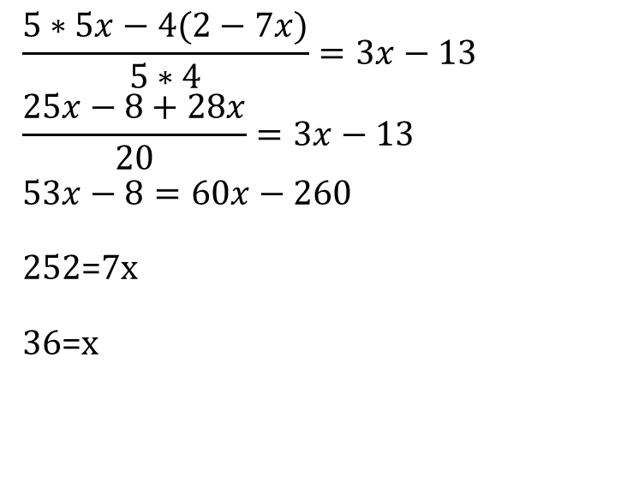
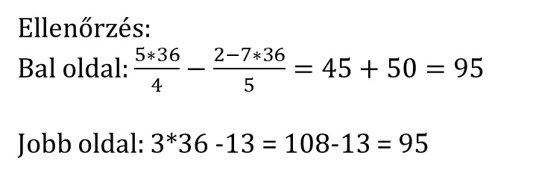
TK 34/házi feladat
$$\frac{5∗5x−4(2−7x)}{5∗4}=3x−13$$
$$\frac{25x−8+28x}{20}=3x−13$$
$$53x−8=60x−260$$
252=7x
36=x
Ellenőrzés:
Bal oldal: $\frac{5∗36}{4}−\frac{2−7∗36}{5}=45+50=95$
Jobb oldal: 3*36 -13 = 108-13 = 95

Slide 4


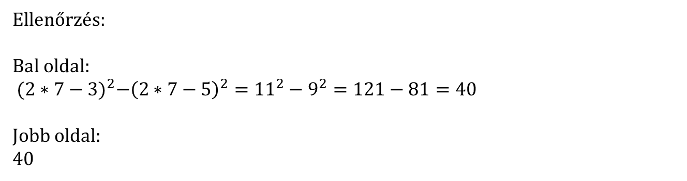
$\left(4x^{2}−12x+9\right)−\left(4x^{2}−20x+25\right)=40$
${4x}^{2}−12x+9−{4x}^{2}+20x−25=40$
$8x−16=40$
8x = 56
X=7
Ellenőrzés:
Bal oldal:
${(2∗7−3)}^{2}−{\left(2∗7−5\right)}^{2}={11}^{2}−9^{2}=121−81=40$
Jobb oldal:
40

Slide 5

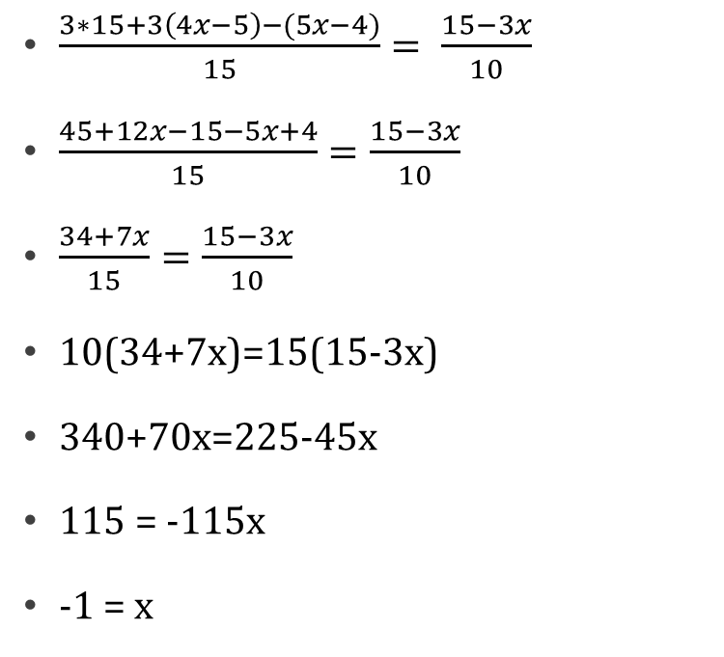
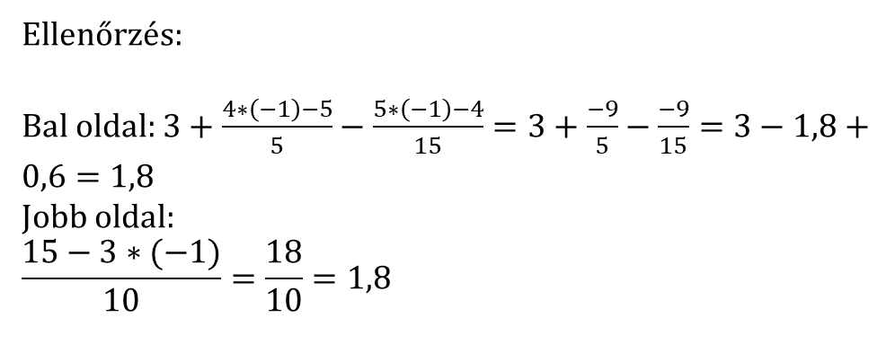
$\frac{3∗15+3\left(4x−5\right)−(5x−4)}{15}= \frac{15−3x}{10}$
$\frac{45+12x−15−5x+4}{15}=\frac{15−3x}{10}$
$\frac{34+7x}{15}=\frac{15−3x}{10}$
10(34+7x)=15(15-3x)
340+70x=225-45x
115 = -115x
-1 = x
Ellenőrzés:
Bal oldal: $3+\frac{4∗\left(−1\right)−5}{5}−\frac{5∗\left(−1\right)−4}{15}=3+\frac{−9}{5}−\frac{−9}{15}=3−1,8+0,6=1,8$
Jobb oldal:
$$\frac{15−3∗(−1)}{10}=\frac{18}{10}=1,8$$

Slide 6

A három könyvespolc közül a legalsón kétszer annyi könyv van, mint a legfelsőn, és 20%-kal több, mint a középsőn. A három polcon összesen 70 könyv van. Hány könyv van az egyes polcokon?
Alsó: x*1,2
Felső: 1,2x/2
Középső: x
1,2$x+1,2\frac{x}{2}+x=70$
2,8x=70
X=25
Válasz:
Alsó polcon van 30 db
Középső polcon van 25 db
Felső polcon van 15 db
Összesen: 30+25+15= 70

